Slide 1
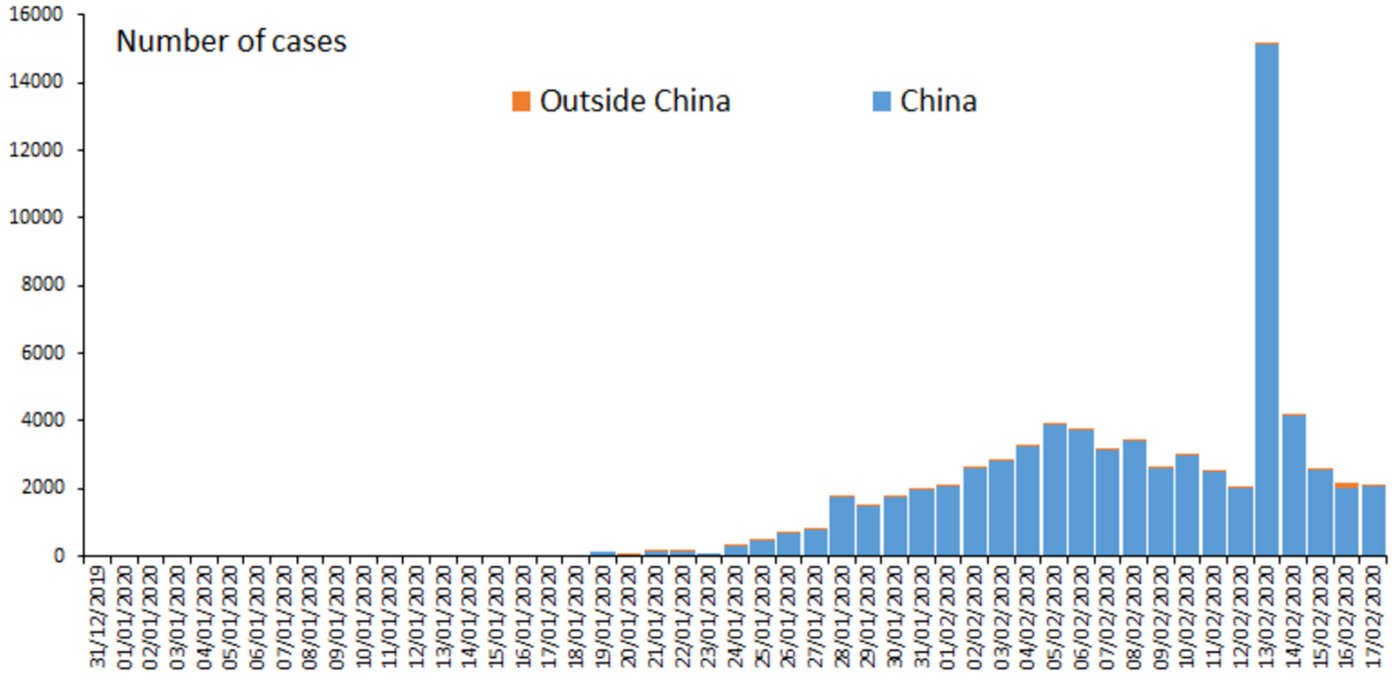
Update zum (COVID-19), 18.Februar 2020
Weltweit 73.335 Fälle (+1.984), davon 1.874 Todesfälle (+99, 2,6% CFR),
China 72.530 Fälle (+1.891), 1.772 Todesfälle (2,6% CFR), 11.741 (16,2%) "ernsthaft erkrankt
  Hubei: 59.989 (+1.861) Fälle (81,8% von Gesamt), 1.790 Todesfälle (3 % CFR)
ECDC; Stand 17.02.2020

Slide 2
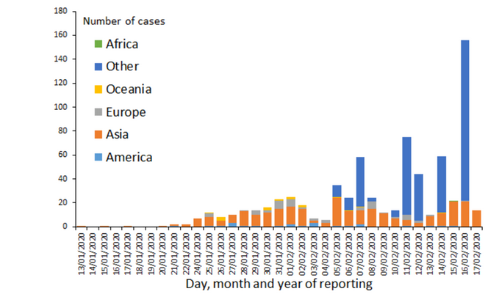
Update zum (COVID-19), 18.Februar 2020
International: 25 Länder verzeichnen 739 (+93), davon:
  1 Todesfall Philippinen, 1 Todesfall Japan, 1 Todesfall Frankreich
  29 schwere Krankheitsverläufe
  9 Länder in Europa (WHO Region) mit insgesamt 47 Fällen (FR, DE, IT, ES, SE, UK, FI, BE, RU)
  454 (+85) bestätigte Fälle auf dem Kreuzfahrtschiff „ Diamond Princess“
  Die neuen Fälle kommen von dem Kreuzfahrtschiff (+85), Japan (+5), Thailand (+1) und Singapur (+2)
ECDC; Stand 17.02.2020

Slide 3
Update zum (COVID-19), 18.Februar 2020
WHO; Stand 17.02.2020

Slide 4
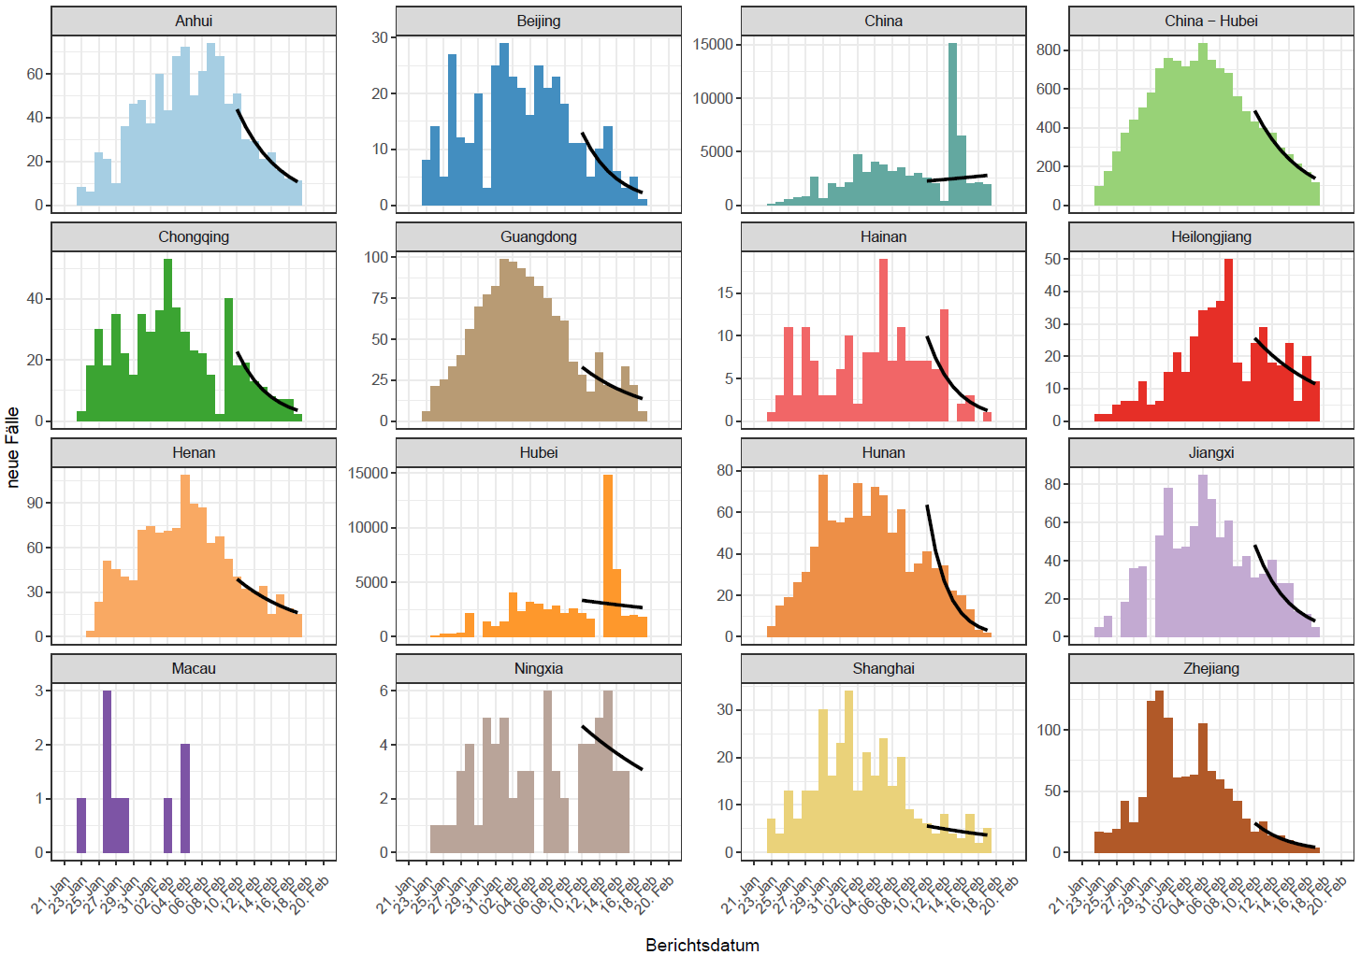

Slide 5
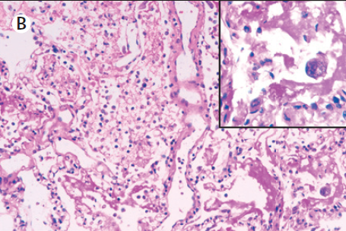
Patient am 14.1. mit Fieber und Husten aufgenommen
Keine Vorerkrankungen
22.01. Nachweis von SARS CoV 2
Afebril nach 9 Tagen, gleichzeitig zunehmende Luftnot
Therapie mit Kaletra, Interferon, Prednisolon, Meropenem
Beatmung wegen “Klaustrophobie” vom Patienten abgelehnt
Zunehmend respiratorische Insuffizienz, Exitus am 27.1.
Histologie: frühes ARDS (hyaline Membranen, intraalveoläres Ödem)

Slide 6
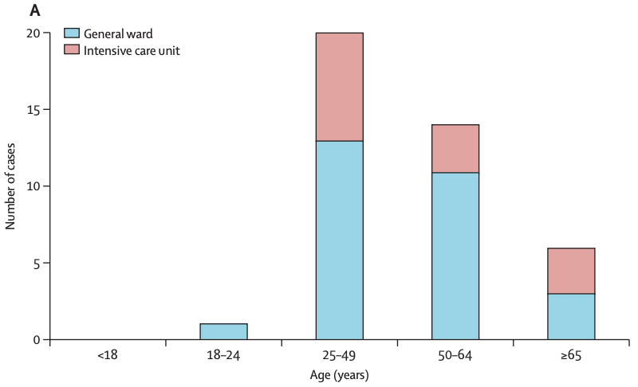
Lancet, 24.1.2020

Slide 7
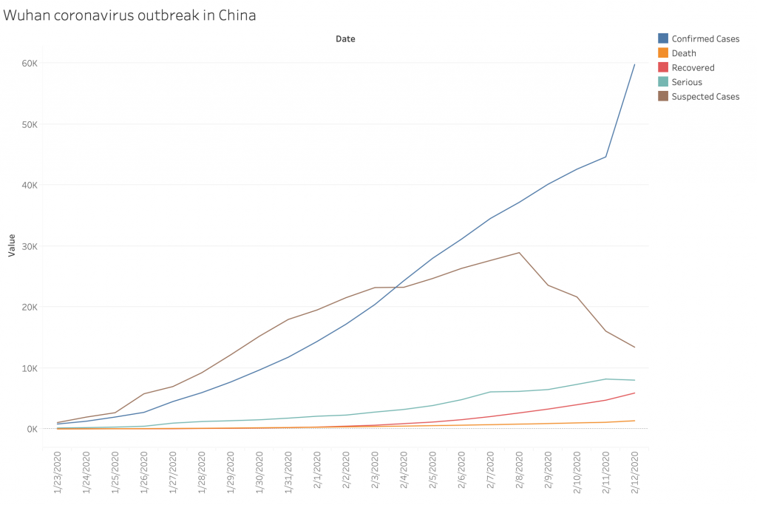

Slide 8
